Slide 1
#자기소개
F&F
발표자 소개 | 김광연
F&F의 글로벌 전략을 함께 설계할, AI × 언어 역량을 갖춘 실행형 인재
#1 전공 및 역량
#2 본 프로젝트 수행 방식
성균관대학교 핀테크융합전공 석사
졸업논문:
Explainable AI for Asset Pricing in the Chinese Stock
Market: Pre- and Post-COVID-19 Perspectives
중국어·AI·데이터 분석 역량 보유
기획부터 구현까지 전 과정 주도
AI 협업툴 적극 활용 + 팀 피드백 반영
#3 입사 후 포부
중국어 + AI 역량으로
중국 법인 DX 프로젝트 주도
업무 이해도 기반 전사 확산 및 지식 전파
⇒ 실질적 기여 가능한 실행 중심 인재
Notes:
Discovery의 글로벌 수주회 대응을 시작으로 GTM 일정 관리 방식의 구조적 변화 필요성 확인
프링이는 단순한 알림 도구가 아닌 전사 일정 운영 방식 자체의 디지털 전환을 촉진하는 출발점
향후 모든 브랜드가 글로벌 전환 시 겪게 될 Pain Point에 사전 대응 가능한 표준화된 솔루션 구축 기반 마련

Slide 2

프 링 이 F&F GTM Schedule Alarm Bot
인턴 최종발표
“프프의 글로벌 진출, 프링이가 책임집니다.”
발표자: PI 팀 김광연
2025.04.18

Slide 3
목차
목차
F&F
 | 슬라이드 제목 | 주요 내용
1 | 스케줄 운영 현황 & Pain Points | Discovery 기존 일정 운영 방식과 문제점
2 | 프링이의 필요성 | 자동화 일정 관리의 필연적 도입 배경
3 | 프링이 소개 & 목표 | 프링이란 무엇인가, 핵심 목표
4 | 기획 접근 & MVP 도출 과정 | MLB 벤치마킹 → Discovery 최적화 → MVP 개발 흐름
5 | 프링이 핵심 기능 & 주요 기능 화면 | D‑Day 알림, 편집/추가, 변경필터, 자동 생성 기능과 화면 예시
6 | 운영 정책 맞춤화 | 권한 설정·수정 범위 등 Discovery 전용 운영 정책
7 | 기술 고도화 & User Journey Map | MVP vs 정식 서비스 기술 비교 & 사용자 여정
8 | 기대 효과 & 전략적 가치 & 결론 | 핵심 기대 효과와 전사 확장 가능성
#1 현황 및 기능 도출
Discovery의 현황 → 기본 기능 도출
F&F 전사 확장 → 구조화 기능 도입
전체 기능 요약 및 기대 효과
#2 솔루션 구체화
표준 일정 체계 도출
자동 변환 로직
#3 시스템 구현
프링이 소개
주요 화면
#4 향후 계획 및 결론
향후 계획
결론
CONTENTS

Slide 4
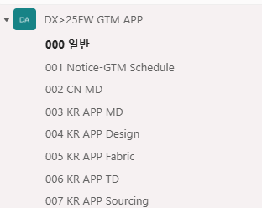

#1 현황 및 기능 도출
F&F
Discovery의 현황 → 기본 기능 도출
현행 일정 관리 방식
AS-IS
기본 기능
TO-BE
실시간 변경 사항 전달 불가
실시간 Teams 알림
알림 자동화
변경 이력 관리 불가
변경 이력 자동 저장
소통 효율화
책임자／관리 기준 모호
책임자 지정, 업무 단계별 관리
협업 효율화
비효율적 업무 소통
집중적 일정 관리 시스템
⇒ 카테고리별 파이프라인 담당자 체계와 연동되는, 자동화된 일정 관리 도구가 필요
Notes:
Discovery, 글로벌 수주회가 본격화됨에 따라 기존 내수 중심의 업무 프로세스와 일정 관리 방식에 변화가 요구됩니다.
글로벌 업무에 대한 명확한 일정 관리 기준과 책임자가 부재하여 부서 간 협업 단절되고 일정 지연 발생 가능성 높아지고 있습니다
-----------------------
Key man: 해외사업팀 각 부서(기획, 소싱, 유통 등)와 개별 채팅방에서 일정 소통 진행
- 엑셀 파일을 팀즈 단체 채팅방 상단에 고정하는 형태로 공유하며, 변경 시 반복 안내
⇒ 타 부서와 실시간 공유 및 변경 내역 확인 어려워 일정 누락과 지연 발생 가능성 ↑
---------------------------------------
-최근, 팀즈 게시판으로 통합하여 사업부 전체가 일정을 동시에 확인하는 방식으로 변화 시도
⇒ 그러나, 게시판 사용만으로는 실시간 변경 사항 전달, 일정 변경 이력 관리, 책임자 명확화 한계 존재
---------------------------------------
1단계: Discovery의 현황을 통한 프링이 기본 기능 도출
Discovery는 글로벌 수주회를 이제 막 경험하는 브랜드
기존 일정 관리 방식은 팀즈방 내 엑셀 고정 공유, Keyman 의존
문제점은 다음과 같음:
실시간 전달 어려움
변경사항 추적 불가
책임자 기준 부재
👉 프링이의 알림 기능 중심으로 대응:
자동화, 협업 효율화, 소통 효율화
실시간 Teams 알림 / 변경 이력 자동 저장 / 역할 명확화

Slide 5
#1 현황 및 기능 도출
F&F
F&F 전사 확장 → 구조화 기능 도입
글로벌 수주회 대응 난점
AS-IS
고도화 기능
TO-BE
기준 체계 미비 수작업 일정 반복
브랜드 간 대응 편차
일정 체계 부재로 인한 혼선
체계 표준화
표준 일정 체계 마련
수기로 일정 복제
생성 자동화
누구나 일정 자동 생성
Keyman 중심 운영
전사 확장성
동일 기준으로 일정 운영 가능
⇒ 전 브랜드의 대응력 제고를 위해
표준화＋복제 가능한 일정 체계가 필요
Notes:
앞서 설명드린 기능 도출 1단계는 Discovery 브랜드의 실제 일정 운영 현황을 기반으로, 알림 자동화, 책임 명시, 일정 필터링 등 기본적인 기능의 필요성을 도출한 것이었습니다.
하지만 이 기능으로는 부족하다고 느꼈습니다.
팀과 함께 리뷰를 하면서
Discovery의 현황을 기반으로 프링이의 기본 기능(알림 자동화 등)을 도출했지만,
이는 F&F 전체 브랜드가 마주할 수 있는 공통 과제임을 인식하게 되었습니다.
실제로 MLB는 수주회 운영이 체계화된 브랜드이지만, 여전히 일정을 엑셀로 수기 관리하고 있으며, 이를 다른 브랜드가 참고하려 해도 담당자(Keyman)의 수작업에 의존해야 하는 한계가 존재합니다.
게다가 F&F는 빠르게 대응하고 유연하게 움직이는 조직 문화를 가지고 있기 때문에 스케줄 변경이 잦고, 일정 조율이 빈번하게 발생하는 구조입니다.
그렇기 때문에, 프링이는 단순한 Discovery 맞춤 도구를 넘어
전사 브랜드가 활용 가능한 일정 관리 표준 체계로 확장될 필요가 있었고, 이에 따라 구조화 기능을 포함한 기능 도출 2단계로 발전하게 되었습니다

Slide 6
#1 현황 및 기능 도출
F&F
프링이 전체 기능 및 기대효과
 | 기능구분 | 세부 내용 | 기대효과
기본 | 자동화 | 알림 변경 이력 자동 관리 | 일정 누락/지연 최소화 업무 투명성 및 신뢰도 향상
 | 소통 효율화 | 일정 공유 강화 반복 안내 최소화 | 정보 누락 방지 커뮤니케이션 비용 절감
 | 협업 효율화 | 책임자 명시 변경 이력 추적 | 의사결정 속도 향상 운영 책임 명시
고도화 | 표준화 | MLB 벤치마킹 표준 GTM 일정표 구축 | 명확한 기준 일정 → 혼선 방지
 | 확장성 | 타 브랜드 동일 적용 가능 | 빠른 롤 아웃 → 시장 진입 가속화
Notes:
글로벌 수주회 대응을 위한 GTM 일정 체계화
반복되는 일정 공유·수정 혼선을 자동화로 해결
MVP 수준에서 검증된 실효성 → 전사 확장 가능성 확인

Slide 7
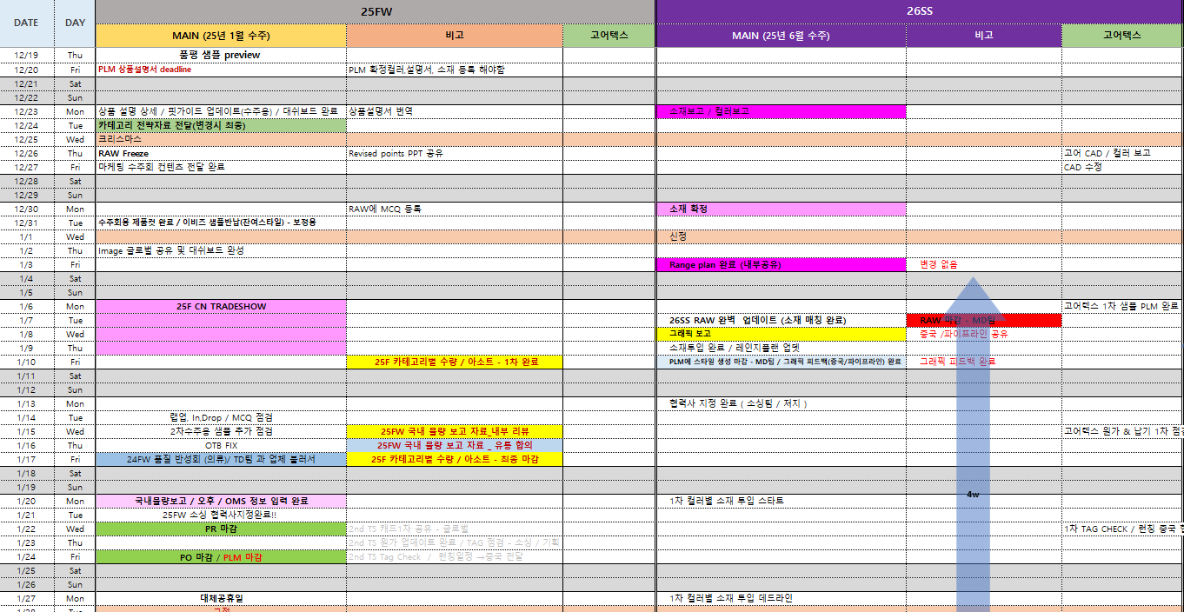
#2 솔루션 구체화
F&F
MLB 벤치마킹 및 표준 일정 체계 도출
MLB GTM 일정표(기준 일정표)
일정 항목 정의:
약 20~30개 milestone 수준 업무(Task) 구조화
참조 기준일:
‘발주 마감일(PO 마감)’ 기준
계산 방식:
각 업무가 기준일로부터 몇 워킹데이 전인지 수치화 (표준 오프셋)
표준 일정 체계
자동 변환 로직
입력 값 | 처리 방식 | 출력 결과
Kick-off / 발주 마감일 | 기준일 설정 | 변환 anchor 설정
유저 입력 기간 | 워킹데이 + 변동 비율 계산 | Scaling Ratio
표준 오프셋 × 비율 | 실제 날짜 도출 | 맞춤형 일정표 생성
⇒ 클릭 한 번으로 글로벌 GTM 일정 생성
Notes:
프링이는 MLB의 선진화된 글로벌 GTM 일정 운영 모델을 벤치마킹하고, Discovery 브랜드의 상황에 맞춰 최적화된 맞춤형 일정 관리 솔루션으로 개발되었습니다.
1️⃣ MLB 벤치마킹 및 표준 일정 설정
MLB 브랜드의 글로벌 GTM 프로세스와 주요 Milestone 분석
표준화된 업무 일정 항목과 Working Day를 정의하여 일정 관리의 기준 마련
🔷 1. 표준 일정 체계 도출
기준 일정표: MLB 수주회용 일정표 활용
일정 항목 정의: 약 20~30개 milestone 수준 업무(Task) 구조화
참조 기준일: ‘발주 마감일(PLM 마감)’ 기준
계산 방식: 각 업무가 기준일로부터 몇 워킹데이 전인지 수치화 (표준 오프셋)
3️⃣ MVP 개발
SQLite 데이터베이스 구축으로 GTM 일정 데이터 통합 관리
Teams 채널과 Streamlit 웹페이지를 연동하여 사용자 접근성 향상
주요 일정 자동 알림 기능 구현
4가지 핵심 기능 버튼 개발:
전체 일정 보기
일정 편집하기/추가하기
변경 사항 보기
스케줄 자동 생성하기

Slide 8
#3 시스템 구현
F&F
프링이 소개
프링이 (F&F + 알림) 🔔
단순한 일정 알림 도구?
프프의 글로벌 전략 실행을 뒷받침하는, 전체 브랜드가 적용 가능한 디지털 기반 운영 체계.
일정 관리 자동화
GTM 일정 표준화
전사 확장 가능성
Notes:
단일화된 일정 관리 플랫폼 필요
전체가 동시에 공유하고 협업 가능한 일정 체계 구축
자동화된 알림 체계 필요
변경 즉시 팀즈를 통해 자동 전달, 실시간 일정 업데이트 가능
책임 명확화를 위한 업무별 일정 추적 필요
업무 진행 과정의 혼선 제거 및 소통 효율화

Slide 9
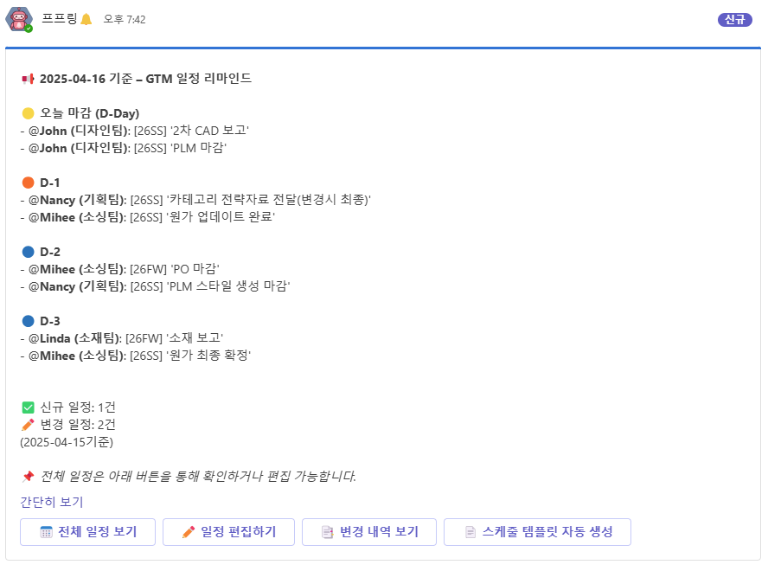
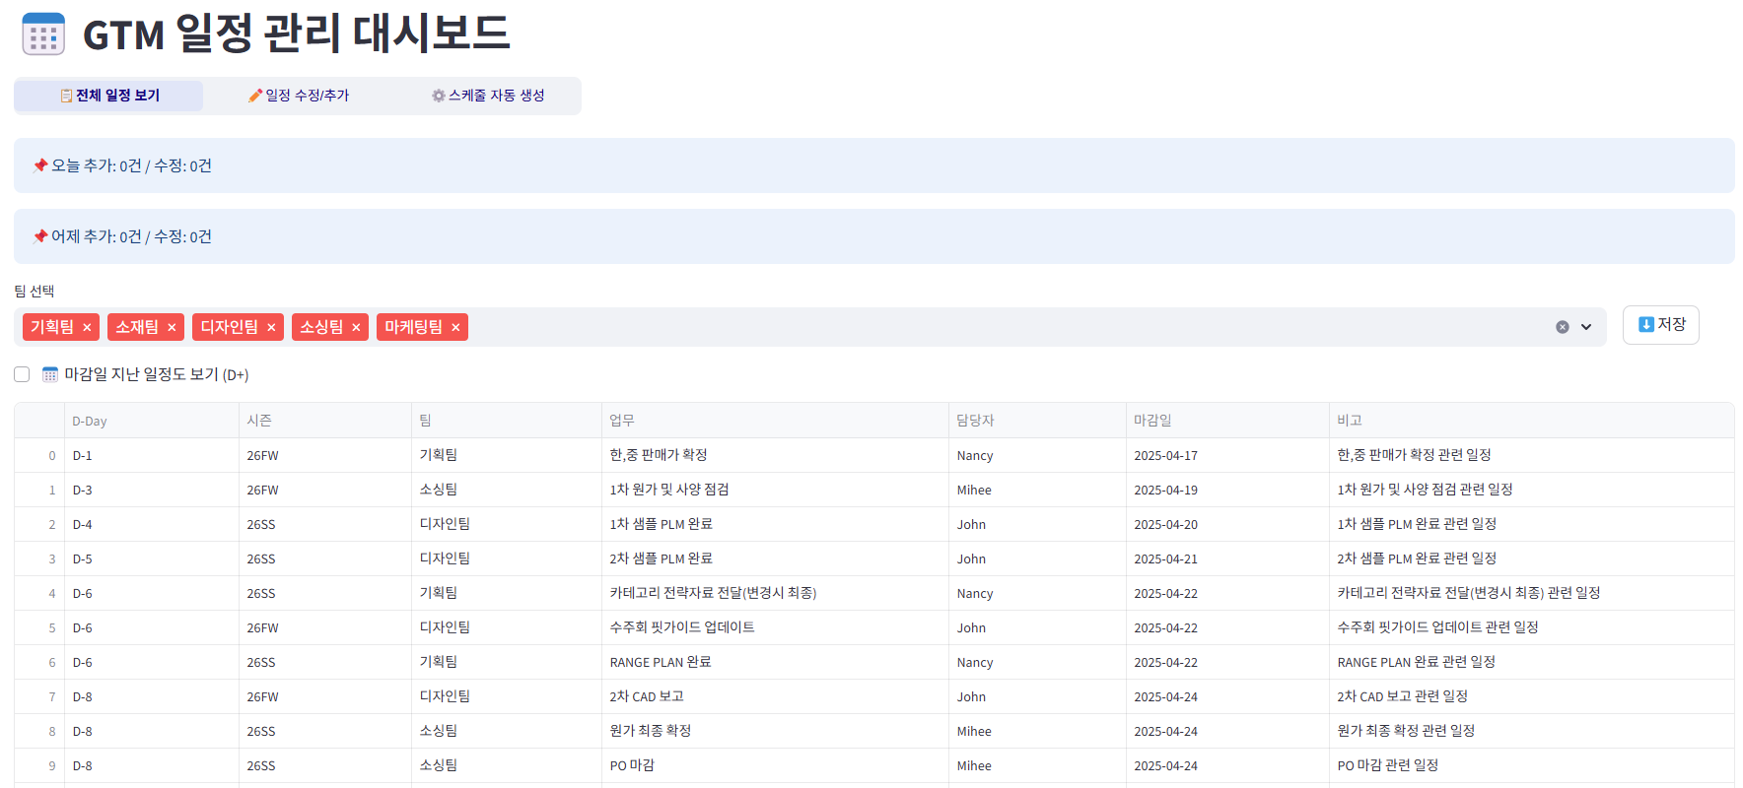
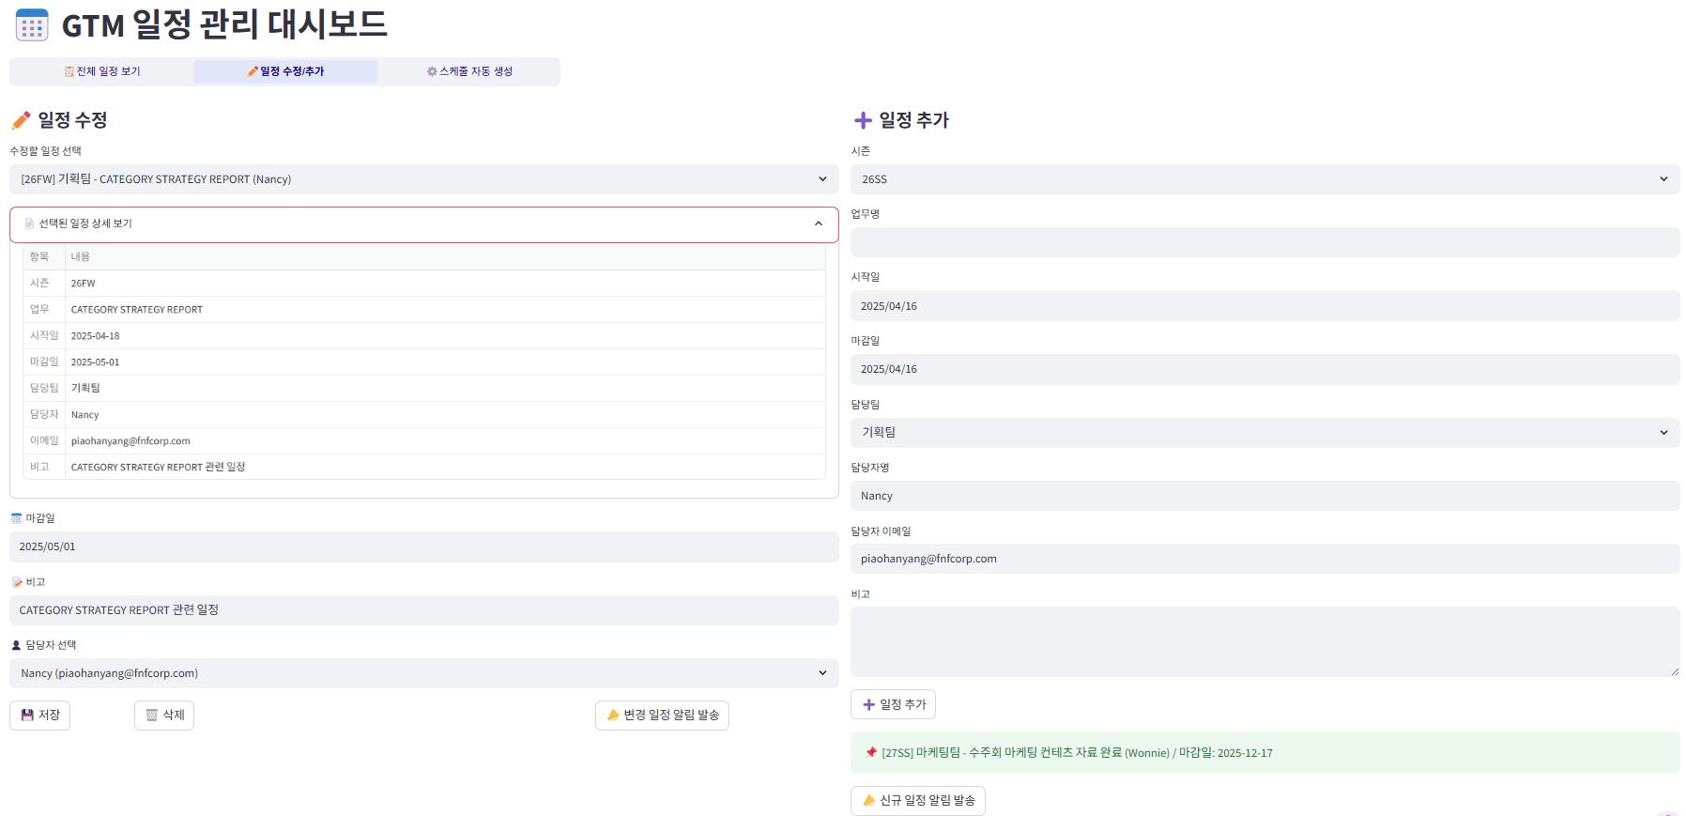
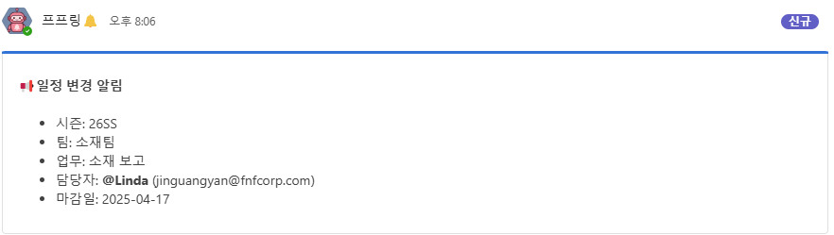
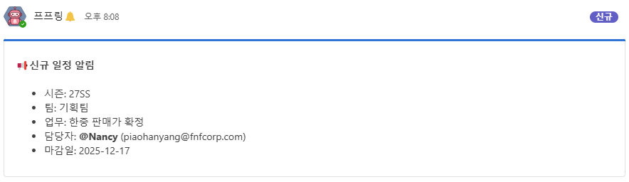
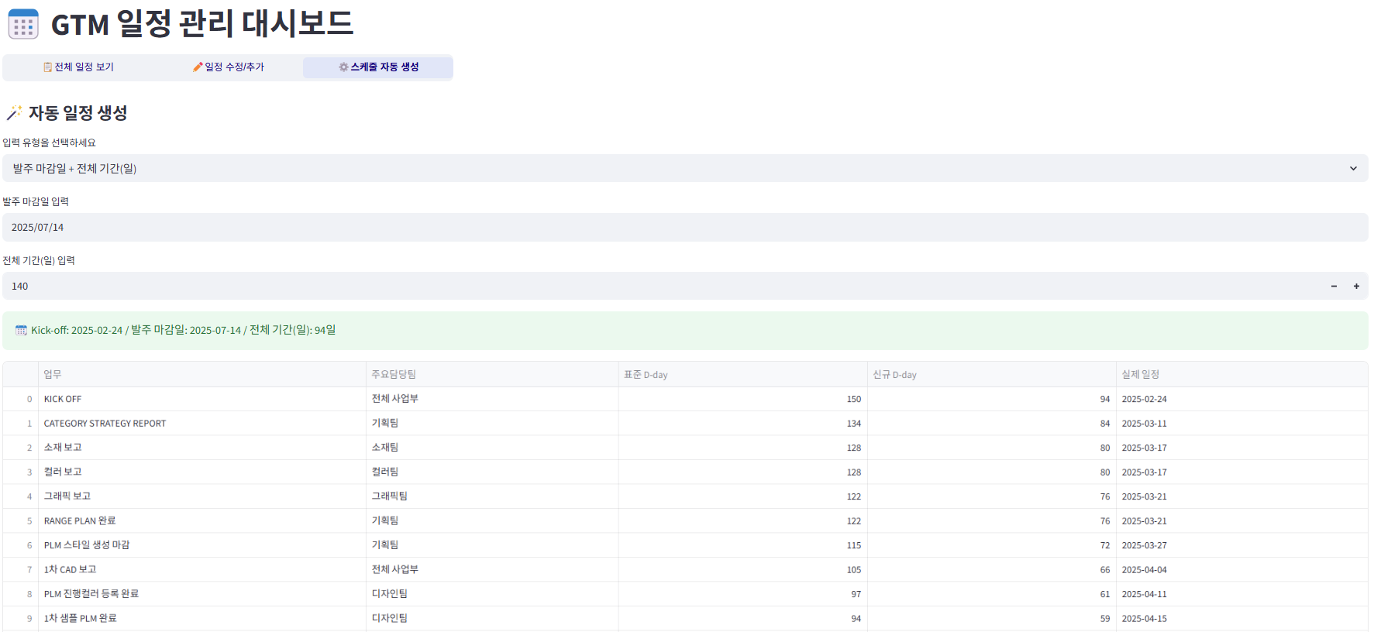
#3 시스템 구현
F&F
Teams 채널 알림 화면
Streamlit app 화면
1) 전체 일정 보기
마감 일정 알림
2) 일정 편집/추가
변경/신규 일정
건수 집계
기능 버튼
-화면 전환
3)일정 자동 생성
변경/신규 일정
실시간 알림
Notes:
프링이는 GTM 일정 관리와 소통 방식을 혁신하기 위해 설절계된 핵심 기능을 제공합니다. 프링이를 사용하는 유저들의 절니 맵을 통해 전체 솔루션의 프로세스를 확인해보자
D-day 및 임박 일정 알림
D-day, D-1, D-2, D-3 일정에 대해 담당 팀 및 담당자 정보가 포함된 알림을 Teams 채널로 자동 전송
변경/추가 일정 집계
매일 전일 기준 변경 및 추가된 일정 건수를 자동 집계하여 Teams로 공유
주요 기능 버튼
중요 변경 및 추가된 일정에 한해 생성 즉시 알림 발송

Slide 10

#4 향후 계획 및 결론
F&F
향후 계획
결론
기술 고도화
DB 전환: SQLite → PostgreSQL
대용량 대응: 비동기 Excel 처리
알림 확장: 실시간 Mentions / 반복 알림
UI 개선: Streamlit → React 전환
프링이 🔔
“F&F의 GTM 일정을 실시간으로 관리하는 스마트 알림봇"
프프의 글로벌 전략 실행을 뒷받침하는, 전체 브랜드가 적용 가능한 디지털 기반 운영 체계.
운영 내재화
브랜드별 일정 템플릿 사전 구축
변경이력 / 승인 기반 관리 체계화
권한 기반 일정 운영 체계 도입 성과 모니터링 지표 수립
디지털 기반 일정관리 문화를 F&F 전체에 심는 첫걸음.
Notes:
SQLite → PostgreSQL 멀티 사용자 환경을 위한 고성능 DB로 전환
Streamlit → React/Next.js 전사 적용을 위한 고급 UI/UX 및 기능 확장 기반 확보
알림 기능 확장 Teams API → 자동 멘션 / 실시간 알림 커스터마이징
🧭 운영 내재화 (Brand Expansion & Governance)
브랜드별 복제 적용 표준 일정 템플릿 + 워킹데이 자동 산출 구조 → 타 브랜드 확장 가능
운영 정책 정착 변경 이력 기록 및 책임 명시 → 일정 운영의 기준 수립
성과 모니터링 지표 수립 Alert 도달률, 일정 누락률 등 KPI 기반의 운영 고도화

Slide 11
끝

Slide 12
Appendix
F&F
＃1 MVP 기술 구성 & 향후 발전 방향
구분 | MVP 기술 구성 (현재) | 정식 서비스 단계 (향후)
프론트엔드 | Streamlit (경량 웹 UI) | React.js, Vue.js / Next.js (SSR) 기반 SPA
백엔드 | Python + 간단한 로직 처리 | Flask, Django 등 웹 서버 프레임워크
데이터베이스 | SQLite (로컬 경량 DB) | PostgreSQL, MySQL 등 고성능 RDB
Excel 업로드 | Pandas 기반 기본 처리 | PyExcelerate, xlsxwriter + 비동기 처리 (asyncio, Celery 등)
알림 기능 | Teams Webhook을 통한 전송 | 향후 메신저 연동 API 확장 -> 사용자 멘션 도입
배포 환경 | 로컬 실행 중심 | VPS(AWS Lightsail 등), Docker + Docker Compose 기반 컨테이너 배포
＃２ 운영 정책
팀별 수정 권한 제한
GTM 일정 변경 제한
＃２ 전략적 가치
항목 | 기대 가치
운영 디지털 전환 기반 | 수작업 중심 ⇒ 데이터 기반의 자동화 구조로 전환
복제 가능성 | 타 브랜드 글로벌 진출 ⇒ 동일 모델로 손쉽게 확장 가능
전사 확장성 | 표준 일정 운영 체계 ⇒ F&F 전체 브랜드로 확장 가능
Notes:
글로벌 수주회 대응을 위한 GTM 일정 체계화
반복되는 일정 공유·수정 혼선을 자동화로 해결
MVP 수준에서 검증된 실효성 → 전사 확장 가능성 확인
전체 일정 보기 (tab1)
Streamlit 기반 대시보드로 모든 GTM 일정 한눈에 파악
담당자, 팀, 업무별 필터링 제공
일정 편집/추가하기 (tab2)
실시간으로 일정 수정 및 추가
변경된 일정 즉시 Teams 알림 가능 (옵션 제공)
디폴트는 익일 집계 결과를 자동 공유하여 과도한 알림 방지
변경 사항 보기 (tab1 필터링)
전일 기준 변경된 일정만 필터링하여 집중 관리 가능
스케줄 자동 생성하기 (tab3)
MLB의 표준 일정과 Working Day를 기준으로 맞춤형 일정 자동 생성
Discovery 브랜드 맞춤화하여 Task 일정 자동 조정 가능 ✅ 팀별 수정 권한 제한
- 실무자는 자신 소속 팀 일정만 수정 가능
- 팀별 DB관리자만 핵심 일정 편집 권한 보유
✅ HQ vs 법인 간 일정 충돌 방지
- 잦은 일정 변경 제한 기능 적용
- 일정 변경 시 알림 전송 및 히스토리 기록 자동화
✅ 역할 기반 협업 구조 강화
- 책임자·협업자 구분 설정으로 일정 책임 명확화
전사 일정의 안정적 운영을 위해, Task 일정은 D-14일 이전까지만 변경 가능하며, 이후 변경 시 중국 법인과의 사전 협의 및 공유가 필요합니다. 일정 변경은 반드시 DB 관리자만 수행할 수 있으며, 모든 변경은 이력과 사유가 기록됩니다.

Slide 13
Appendix
F&F
＃３ User Journey Map
일정 업로드
＃４ Discovery 브랜드 특성에 맞춘 최적화
Discovery 현황 분석
맞춤형 일정 구조 설계
사용자 중심의 요구사항 반영
조직 구조 반영한 운영 정책
매일 오전
Teams에서 일정 알림 수신
기능버튼
전체 / 변경
일정 확인
일정 편집 /
추가 / 삭제
신규 시즌 일정표
자동 생성
＃５ MVP 개발
SQLite 데이터베이스 구축으로 GTM 일정 데이터 통합 관리
Teams 채널과 Streamlit 웹페이지 연동
주요 일정 자동 알림 기능 구현
핵심 기능 버튼 개발
사용자 선택
사용자 선택
즉시 Teams에 알림 전송
익일 오전
알림 수신
Excel 다운로드/ DB에 반영

Slide 14
Appendix
F&F

